Slide 1
EKONOMİ 1
ÜNİTE 5
FAYDA KAVRAMI

Slide 2
FAYDA
Bir mal veya hizmetin ihtiyaçları karşılama özelliğine “fayda” denir.
Fayda aynı zamanda, bir mal veya hizmetin tüketilmesi sonucu elde edilen tatmin düzeyini ifade eder.

Slide 3
Toplam Fayda
Toplam Fayda (TU): Tüketicinin bir malın farklı birimlerini tüketmesi sonucu elde edeceği kümülatif memnuniyet derecesidir.
TU = f (Q)

Slide 4
Marjinal Fayda
Marjinal Fayda (MU): İlave bir birim tüketimin, toplam fayda üzerinde yarattığı etkidir.
MU = f (Q)
Marjinal fayda aşağıdaki şekilde hesaplanır;
MU = ∆TU / ∆Q

Slide 5
Q (Tüketim Miktarı) | TU (Toplam Fayda) | MU (Marjinal Fayda)
0 | 0
1 | 40
2 | 60
3 | 65
4 | 65
5 | 62

Slide 6
Q (Tüketim Miktarı) | TU (Toplam Fayda) | MU (Marjinal Fayda)
0 | 0 | -
1 | 40 | 40
2 | 60 | 20
3 | 65 | 5
4 | 65 | 0
5 | 62 | -3

Slide 7
Toplam Fayda (TU) ve Marjinal Fayda (MU) Eğrileri

Slide 8
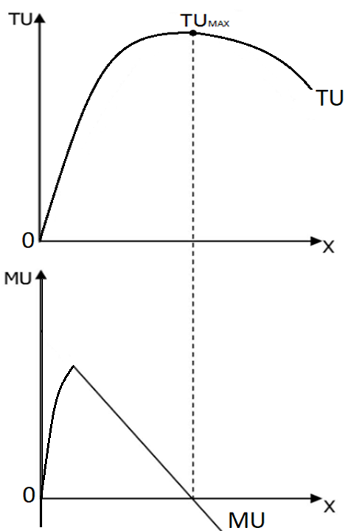
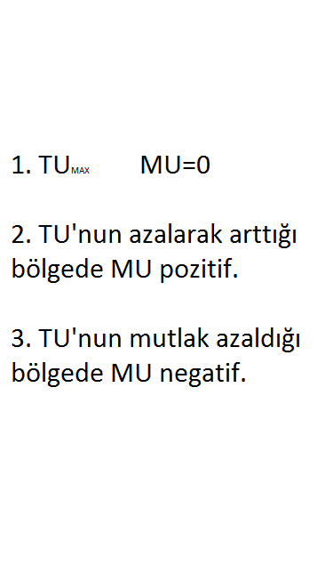

Slide 9
DEĞER PARADOKSU
Canlıların temel yaşam unsurlarından olan su ile elmasın değerini karşılaştırdığımızda; su çok ucuzken, elmasın değeri çok yüksektir.
Su-Elmas paradoksu olarak nitelendirilen bu durumun nedeni; kullanım değeri ve değişim değeri kavramlarıdır.
Bazı malların kullanım değeri çok yüksek iken, değişim değeri çok düşük; bazılarının ise değişim değeri çok yüksek iken, kullanım değeri çok düşüktür.

Slide 10
EKONOMİ 1
ÜNİTE 5

Slide 11
ÜRETİM TEORİSİ

Slide 12
ÜRETİM VE ÜRETİM MALİYETLERİ
Üretim: İnsanların ihtiyaçlarını dolaylı veya doğrudan karşılayacak mal ve hizmetleri meydana getirme çabasıdır.
Her firma piyasaya sunacağı mal ve hizmetleri üretebilmek için bir takım maliyetlere katlanmak zorundadır.
Firma kârını maksimize etmeye çalıştığı için, üretimini en düşük maliyetle gerçekleştirme çabası içerisindedir.

Slide 13
Üretim Fonksiyonu: Belirli bir dönemde kullanılan alternatif girdi birleşimlerinin, olası maksimum çıktı ile ilişkilendirilmesidir.
Q = f (L, K, N, i, t)

Slide 14
Sabit ve Değişken Girdiler
Sabit Girdiler: Ürün miktarındaki değişme karşısında, belirli bir süre için miktarı değişmeyen girdilerdir.
Değişken Girdiler: Arzu edilen üretim düzeyine göre miktarı değişen girdilerdir.

Slide 15
KISA DÖNEMDE ÜRETİM

Slide 16
Kısa Dönemde Üretim
Kısa Dönem: Üretim faktörlerinden sadece bir tanesinin değişmesine olanak tanıyan süredir.

Slide 17
Kısa Dönemde Üretim
Toplam Fiziki Ürün(TPP): Değişken girdi miktarının arttırılmasına bağlı olarak elde edilen çıktılardır.
L TPP

Slide 18
Marjinal Fiziki Ürün (MPP): Emek miktarındaki bir birimlik değişmenin, toplam ürün miktarında meydana getirdiği değişmedir.
Emeğin marjinal verimliliği (MPP_{L}) olarak da tanımlanır.
MPP_{L} = ΔTPP
ΔL

Slide 19
Ortalama Fiziki Ürün(APP): Emek birimi başına elde edilen ürün miktarıdır.
APP_{L} = TPP
L

Slide 20
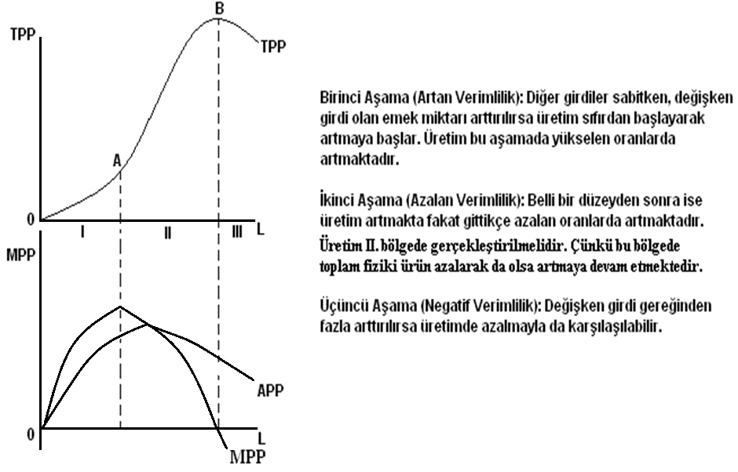

Slide 21
Azalan Verimler Yasası
Diğer üretim faktörleri miktarı sabitken, üretimde kullanılan bir üretim faktörünün miktarının arttırılması durumunda, her ilave birimin sağladığı ürün miktarının giderek azaldığını ifade eden ilişkidir.

Slide 22
UZUN DÖNEMDE ÜRETİM

Slide 23
Uzun Dönemde Üretim
Uzun dönemde kullanılan tüm girdiler değiştirilebileceği için azalan verimler yasası işlerliğini yitirir.
Tüm girdilerin miktarlarının değişmesi ölçek ve ölçeğin verimi kavramlarını da beraberinde getirmektedir.
Üretim ölçeği değiştiğinde, bunun ürün miktarı üzerindeki etkisine bakılmak suretiyle “ölçeğin verimi” belirlenebilir.

Slide 24
Uzun Dönemde Üretim
Ölçeğin Verimi: Bütün üretim girdilerinin aynı oranda arttırılması durumunda, ürün miktarının hangi oranda değişeceğini ifade eden ölçüttür.
Ölçeğe göre azalan verim
Ölçeğe göre sabit verim
Ölçeğe göre artan verim

Slide 25
1. Ölçeğe Göre Azalan Verim: Oransal olarak üretimdeki artışın, girdilerdeki artıştan daha düşük olması durumudur.
2. Ölçeğe Göre Sabit Verim: Girdilerdeki artış oranı ile ürün miktarındaki artış oranının aynı olması durumudur.
3. Ölçeğe Göre Artan Verim: Oransal olarak üretimdeki artışın, girdilerdeki artıştan daha yüksek olması durumudur.

Slide 26
MALİYET

Slide 27
KISA DÖNEMDE MALİYETLER

Slide 28
Değişken Maliyet(VC): Üretim miktarıyla birlikte değişen maliyetlerdir.
Sabit Maliyet(FC): Üretim miktarı ile ilişkisi olmayan maliyetlerdir. Firmanın sabit üretim faktörleriyle ilişkili maliyetlerdir.
Toplam Maliyet(TC): Sabit ve değişken maliyetlerin toplamıdır.
TC = VC + FC

Slide 29
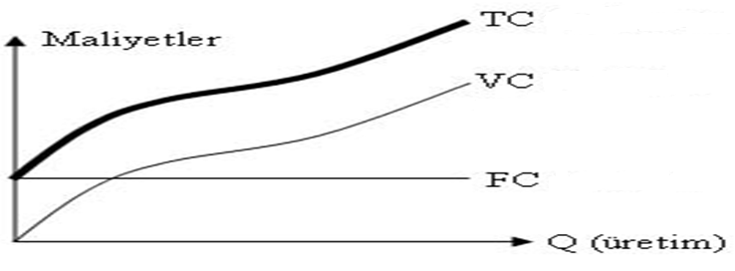
TOPLAM MALİYET FONKSİYONU

Slide 30
Marjinal Maliyet(MC): Firmanın üretimini bir birim arttırması sonucu toplam maliyette meydana gelen değişmedir.
MC = ΔTC
ΔQ

Slide 31
ORTALAMA MALİYETLER

Slide 32
Ortalama Toplam Maliyet(ATC): Firmanın birim üretim başına maliyetidir.
ATC = TC
Q

Slide 33
Ortalama Sabit Maliyet(AFC): Firmanın birim üretim başına düşen sabit maliyetidir.
AFC = FC
Q

Slide 34
Ortalama Değişken Maliyet(AVC): Firmanın birim başına düşen değişken maliyetidir.
AVC = VC
Q

Slide 35
Uzun Dönem Maliyetler
Kısa dönem analiz, belli bir ölçekteki firmanın üretim miktarı ile maliyetini ilişkilendirir.
Ancak, firmalar her zaman mevcut işletme büyüklüğünde üretim yapmazlar.
Uzun dönemde, firmalar işletme büyüklüklerini değiştirebilirler.

Slide 36
Uzun Dönem Maliyetler
Maliyetler açısından uzun dönemi kısa dönemden ayıran temel özellik, firmaların herhangi bir sabit maliyetinin olmaması, yani tüm maliyetlerinin değişken olmasıdır.
Dolayısıyla, uzun dönemde sabit ve değişken maliyet ayrımı yapılmaz.

